Slide 1
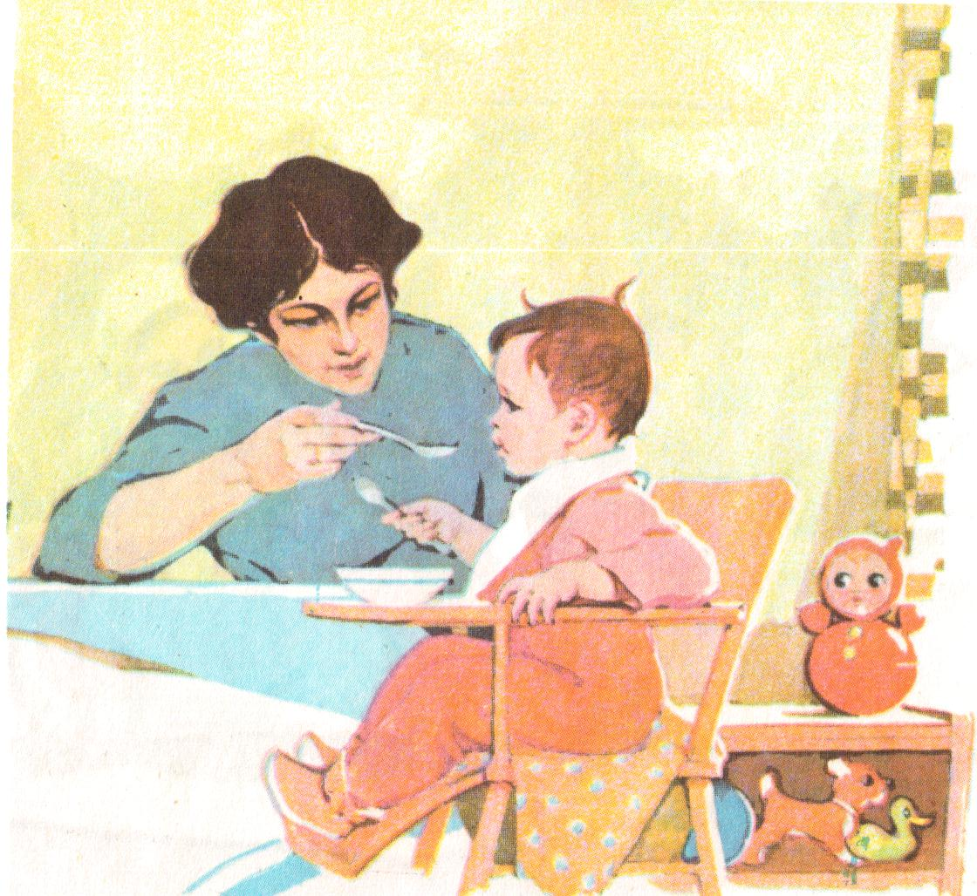

Slide 2
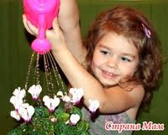
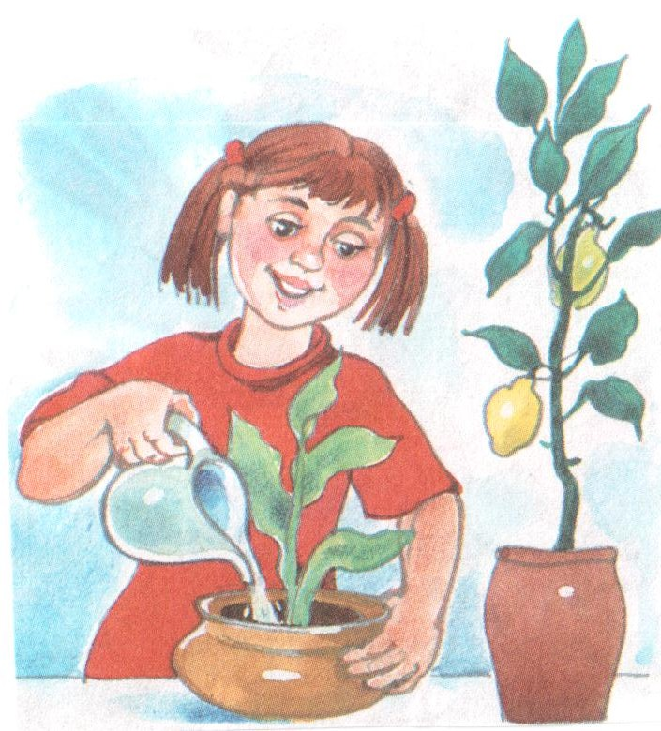

Slide 3
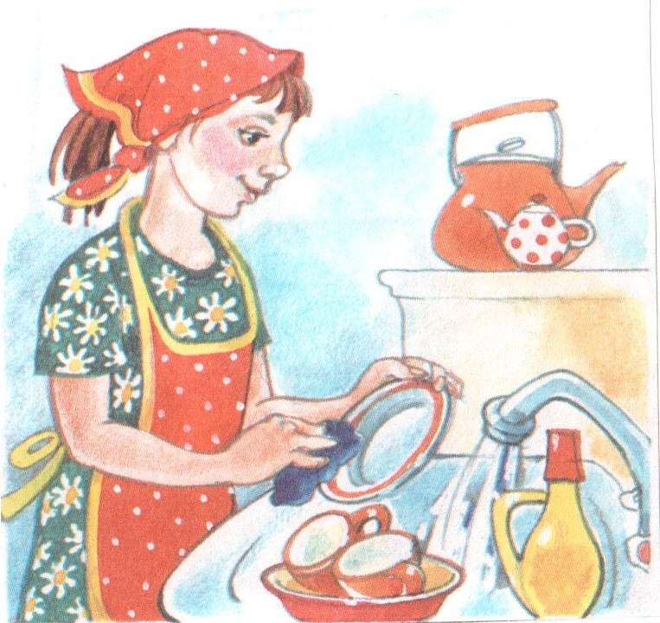
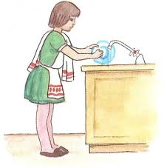
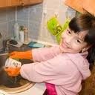

Slide 4
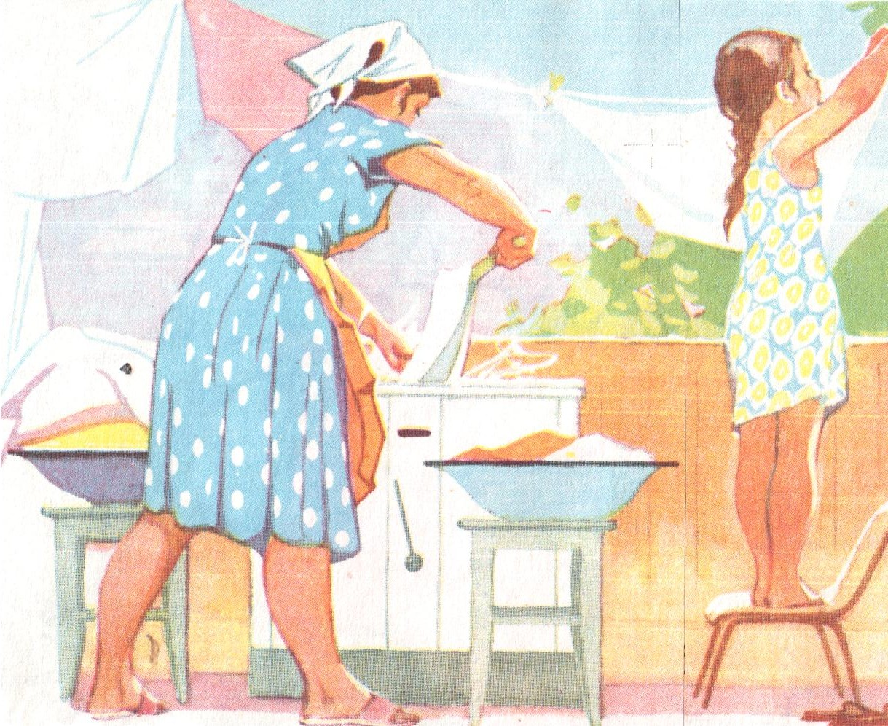

Slide 5
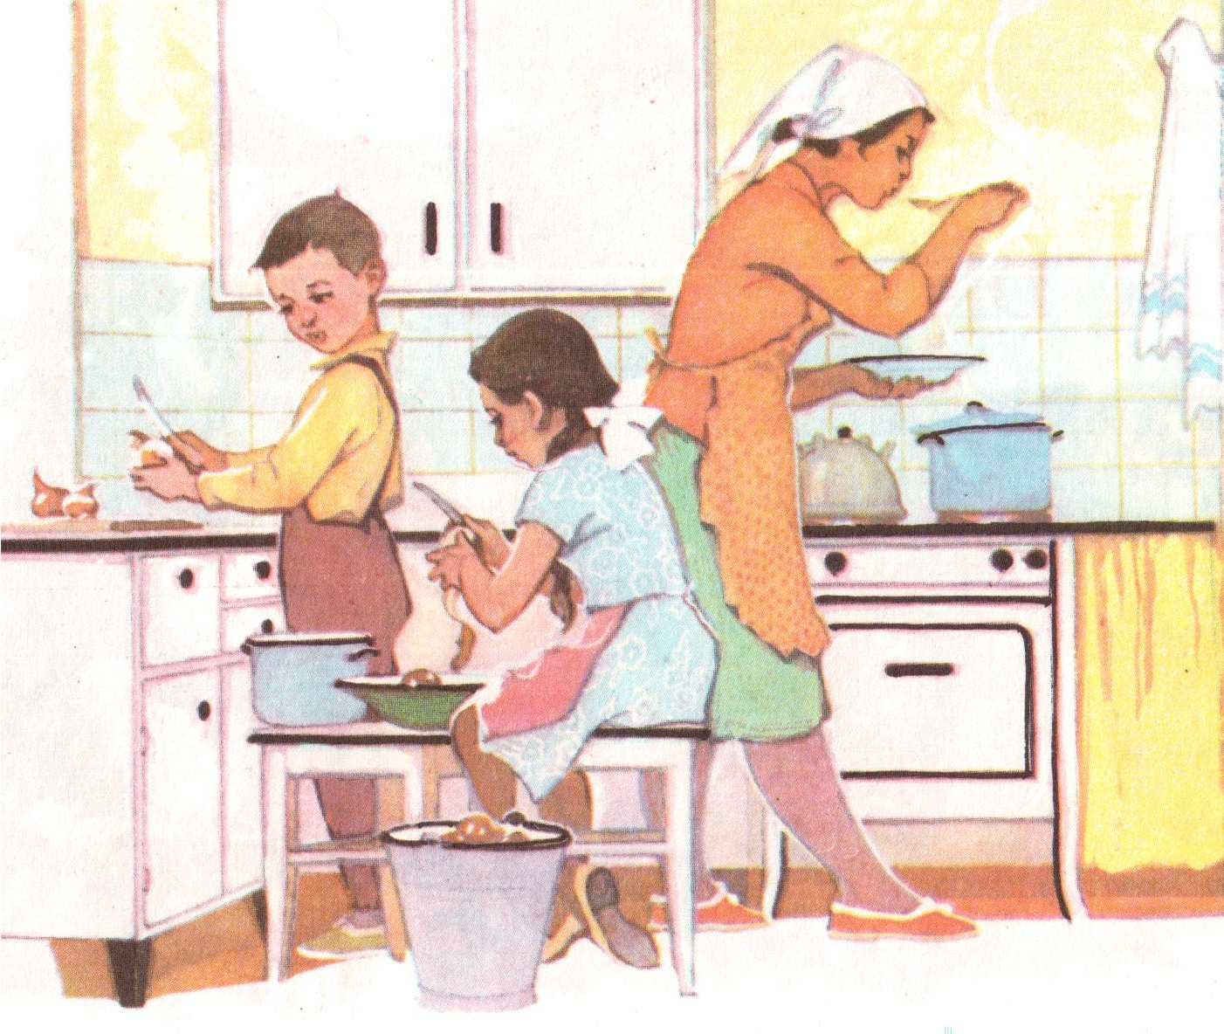

Slide 6
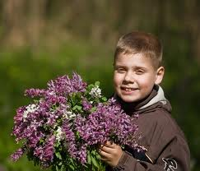

Slide 7
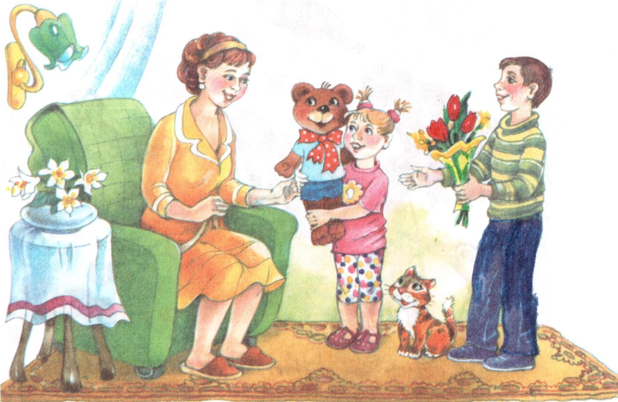

Slide 8
Источник: http://www.google.ru/search?tbm=isch&hl=ru&source=hp&biw=1024&bih=677&q=помогаем+маме&gbv
Автор: Ахуджанова Роза Семеновна, учитель начальных классов НС(К)ОШ №69 г. Набережные Челны Республика Татарстан

